Slide 1
ДЕЕПРИЧАСТНЫЙ ОБОРОТ

Slide 2
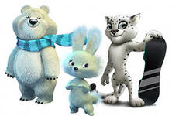
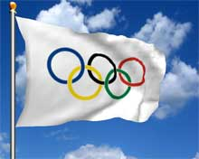
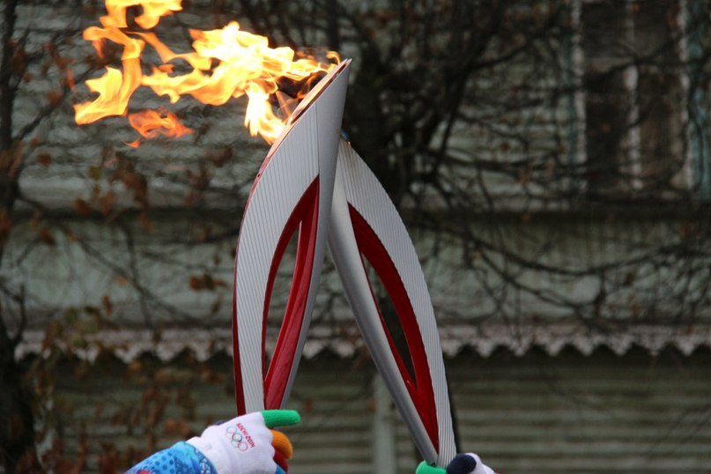
О СПОРТ,
ТЫ - МИР!
Пьер де Кубертен

Slide 3
Цель урока:
повторение изученного
материала по теме
«Деепричастный оборот»

Slide 4
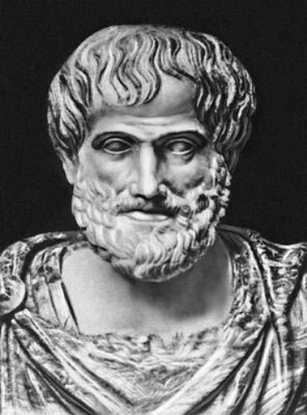
Стремясь к победе,
уважай соперника.
Аристотель
БЮСТ РИМСКОГО ВРЕМЕНИ

Slide 5
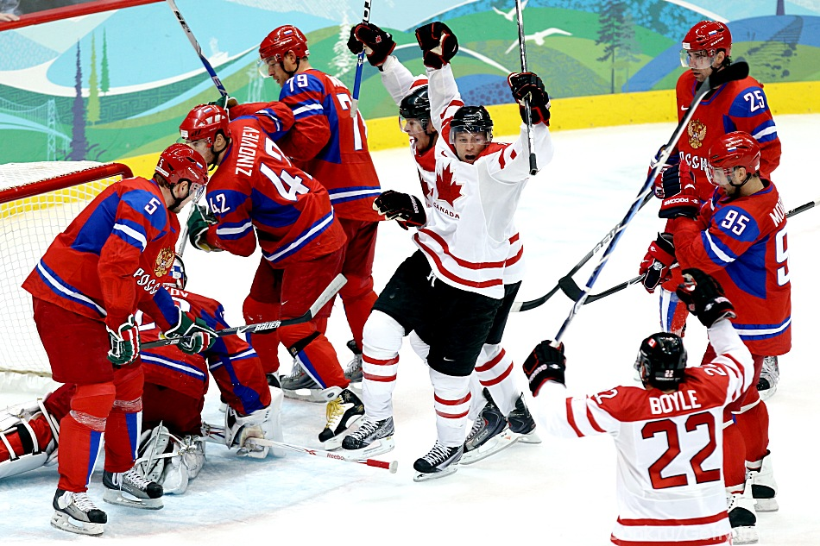
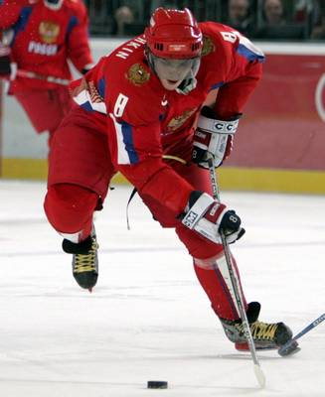
ХОККЕЙ
Сборная России по хоккею Александр Овечкин

Slide 6
СХОДСТВА ОТЛИЧИЯ
ПОБЕЖДАТЬ
ПОБЕЖДАЯ

Slide 7
СХОДСТВА ОТЛИЧИЯ
1)корень;
2)несовершенный вид;
3)переходность;
4)невозвратность;
5)могут иметь при себе зависимое слово
1)нет окончания;
2)синтаксическая функция;
3)часть речи;
4)вопрос;
5)буквенный состав слова
ПОБЕЖДАТЬ
ПОБЕЖДАЯ

Slide 8
Эстафета Олимпийского огня в Гатчине

Slide 9
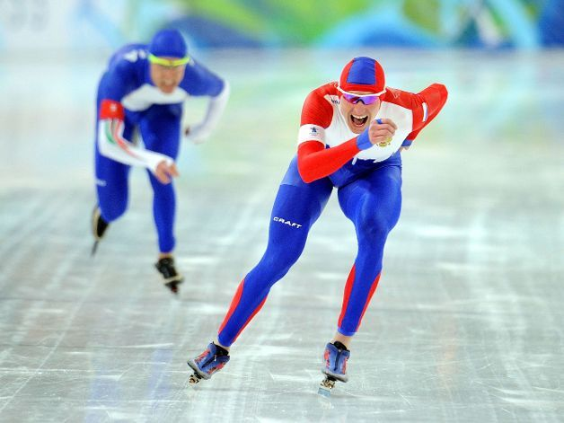
Конькобежный спорт
Сборная России по конькобежному спорту

Slide 10
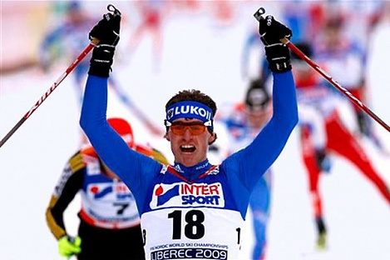
ЛЫЖНЫЕ ГОНКИ
Максим Вылегжанин Александр Легков

Slide 11
Александр Легков стремительно мчался к финишу.
|_._._._._|,
|_._._._._|,
|_._._._._|,

Slide 12
Александр Легков стремительно мчался к финишу.
Надеясь на победу,
Обгоняя соперников,
Собрав последние силы,

Slide 13
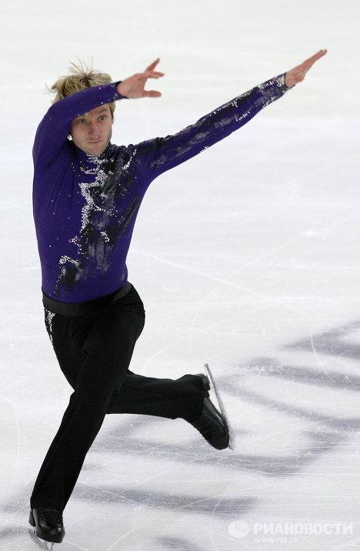
ФИГУРНОЕ КАТАНИЕ
Татьяна Волосожар
Максим Траньков
Юлия Липницкая
Евгений Плющенко

Slide 14
ФИГУРНОЕ КАТАНИЕ
Татьяна Волосожар
Максим Траньков
Евгений Плющенко
Юлия Липницкая

Slide 15
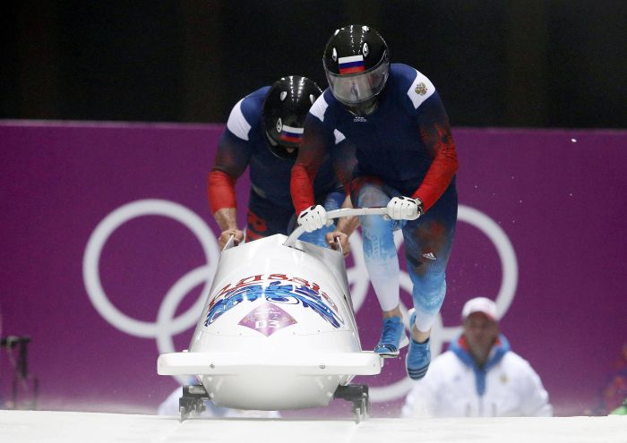
БОБСЛЕЙ
Александр Зубков и Алексей Воевода - Олимпийские чемпионы по бобслею

Slide 16
1. Любовь к спорту зарождается с детства и остаётся в сердце навсегда.
2. Каждый спортсмен воспитывает в себе терпение и выносливость, чтобы стремиться к победе.
3. Победитель не жалеет себя и мчится к успеху.

Slide 17
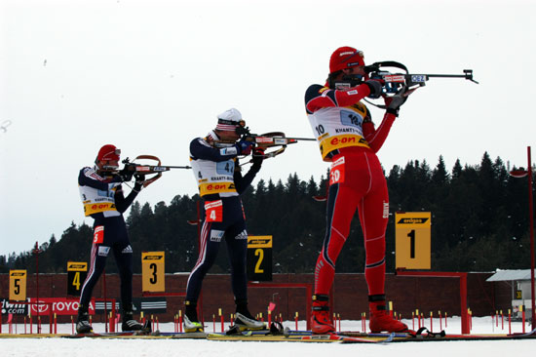
Биатлон

Slide 18
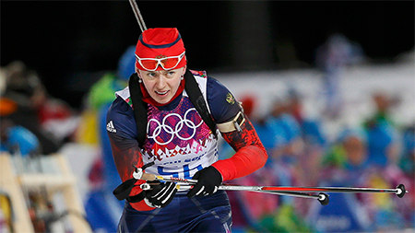
Ты – ЧЕМПИОН,
если выбрал:
2
3
4
7
10
Ольга Вилухина -
российская биатлонистка,
Серебряный призёр Олимпиады - 2014

Slide 19
План победителя
ДЕЕПРИЧАСТНЫЙ ОБОРОТ
ПРИМЕР
чем выражен
синтаксическая функция
как выделяется на письме

Slide 20
ПЛАН ПОБЕДИТЕЛЯ
ДЕЕПРИЧАСТНЫЙ ОБОРОТ
«стремился к победе, обгоняя соперника»
выражен деепричастием с зависимыми словами
в предложении является обстоятельством
на письме обособляется запятыми

Slide 21
ФИНИШ

Slide 22
Награждение чемпионов
Олимпийские медали - 2014

Slide 23
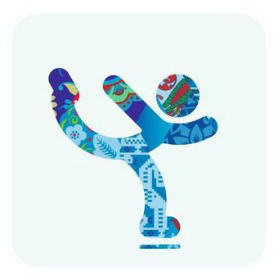
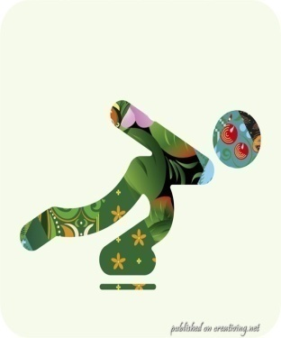
ДОМАШНЕЕ ЗАДАНИЕ
Упражнение 428(по заданию);
2. На основе упражнения №428 и словарных слов из классной работы написать сочинение
«Как я готовился стать олимпийским чемпионом»
( от 6 - до 8 предложений).

Slide 24
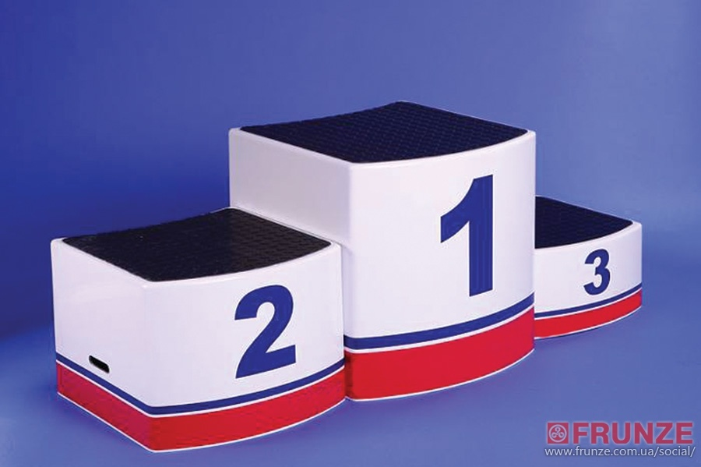
Личный успех на олимпийском пьедестале

Slide 25
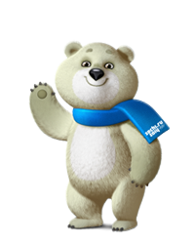
СПАСИБО ЗА УРОК!

